Slide 1
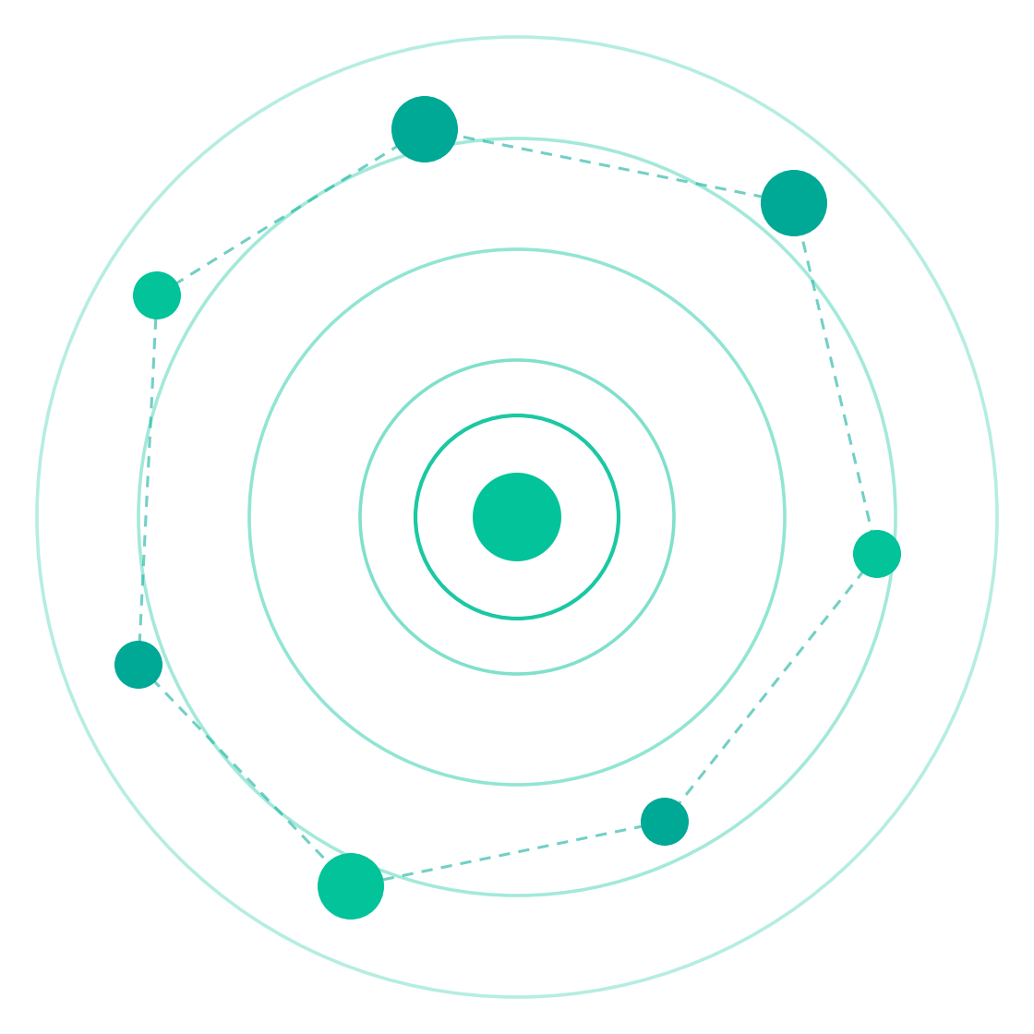
SUPPORT DE FORMATION · FUTURS DÉVELOPPEURS REMOTELABZ
La messagerie RemoteLabz
RabbitMQ & Symfony Messenger :
comment le front et les workers se parlent
Un clic dans le navigateur… et des machines virtuelles qui démarrent ailleurs. Suivons le message, de bout en bout : protocole, files, messages et pièges à connaître.
D'après doc/messenger-rabbitmq.md · open source GPL-3.0 · RemoteLabz

Slide 2
Au programme
Six étapes pour comprendre le dialogue entre le front et les workers.
1
Pourquoi asynchrone ?
2
RabbitMQ & AMQP
3
La topologie RemoteLabz
Le problème que résolvent les files : découpler le web de l'exécution des machines virtuelles.
Exchange, queue, binding, routing key : le vocabulaire indispensable, illustré.
Deux exchanges, deux sens de circulation, une queue par worker et une file pour le front.
4
Le bundle partagé
5
Scénarios de bout en bout
6
Exploiter & étendre
Six classes de messages qui font office de contrat entre les deux applications.
Création d'un lab, resynchronisation, labs partagés : suivre les messages pas à pas.
Retries, pannes, commandes du quotidien et méthode pour ajouter un message demain.
RemoteLabz · La messagerie front ↔ worker — support de formation
2

Slide 3
Pourquoi des files de messages ?
Créer un lab prend des minutes ; une requête HTTP ne doit pas (et ne peut pas) attendre.
Découplage
Le front répond vite et ne connaît pas l'état des workers. Le travail lourd part dans une file, traité à son rythme.
Résilience
Le message est mémorisé et durable : un consumer qui redémarre ou un handler qui échoue peut rejouer, au lieu de tout perdre.
Répartition
Plusieurs workers, plusieurs machines : la routing key (l'IP du worker) envoie chaque ordre à la bonne queue, sans annuaire central.
LE TRAJET D'UNE DEMANDE DE LAB
Navigateur
Front web
File RabbitMQ
Worker
Lab prêt
POST /lab
réponse HTTP immédiate
message
création des VM (minutes)
RemoteLabz · La messagerie front ↔ worker — support de formation
3

Slide 4
Les acteurs du dialogue
Quatre briques, deux applications Symfony, une seule conversation : des messages.
Navigateur
L'utilisateur.
Aucune installation.
HTTPS
Front web
Symfony : comptes,
BDD, API, placement.
AMQP
RabbitMQ
Le broker AMQP :
mémorise et distribue.
AMQP
Worker
Symfony + QEMU :
crée et détruit les VM.
Un simple navigateur
HTTPS vers le front uniquement. Toute la puissance est côté serveur.
L'orchestrateur
Ne fait jamais tourner de VM : il décide, enregistre les états et publie des messages.
Le facteur
Port 5672, AMQP 0-9-1. Mémorise les messages et les remet au bon consommateur.
L'exécutant
Consomme les ordres, pilote QEMU et les réseaux isolés, renvoie les états.
Le front ne parle jamais directement aux workers : tout passe par RabbitMQ.
RemoteLabz · La messagerie front ↔ worker — support de formation
4

Slide 5
AMQP en six mots
Le vocabulaire de RabbitMQ, illustré sur un exemple générique.
Producteur (front)
▸ Producteur publie un message sans savoir qui le consommera.
▸ Exchange l'aiguillage central ; son type (direct, fanout…) trie les messages.
▸ Binding la règle qui relie une queue à l'exchange, par clé.
▸ Routing key l'adresse posée par l'émetteur : ici, l'IP du worker ciblé.
▸ Queue la boîte aux lettres FIFO et durable où le message attend.
▸ Consommateur le processus qui dépile : messenger:consume worker.
routing key = IP
EXCHANGE
binding 132
binding 133
queue · .132
queue · .133
Consommateur (worker)
la queue .133 attend un consommateur
Dans RemoteLabz : exchange worker = direct (on cible un worker par son IP) · exchange front = fanout (tout le monde reçoit, ici une seule file).
RemoteLabz · La messagerie front ↔ worker — support de formation
5

Slide 6
Direct ou fanout ?
Le type d'exchange décide qui reçoit le message. RemoteLabz utilise les deux.
DIRECT — un destinataire précis
la routing key choisit la queue
FANOUT — une copie pour toutes les queues
la routing key est ignorée
message · rk = .132
message (sans adresse)
exchange
exchange
queue .132
queue .133
queue front
autres queues
→ ordres ciblés : InstanceActionMessage, SecurityMessage visent UN worker
→ retours diffusés : états, logs et handshake remontent vers le front
À retenir : « direct » pour cibler un worker par son IP, « fanout » pour diffuser un retour sans connaître les destinataires.
RemoteLabz · La messagerie front ↔ worker — support de formation
6

Slide 7
Ce qui circule : du PHP sérialisé
Avant de partir, le message est transformé en octets — pas en JSON.
Objet PHP
InstanceActionMessage
en mémoire (front)
serialize()
Octets PHP
O:41:"Remotelabz\…"
serialize() PHP natif
transport
Dans la file
AMQP · durable
RabbitMQ mémorise
unserialize()
Objet PHP
même classe, côté worker
unserialize()
Pourquoi pas du JSON ?
Symfony Messenger utilise par défaut le sérialiseur PHP natif : fidèle et simple, mais il suppose du PHP des deux côtés (un sérialiseur JSON existe si un jour un composant non-PHP devait consommer).
Conséquence n°1 : mêmes classes
Les classes de messages doivent être identiques à l'octet près des deux côtés : c'est le rôle du bundle partagé remotelabz-message-bundle (path repository Composer des deux dépôts).
Conséquence n°2 : ordre de déploiement
On déploie le bundle, puis les workers, puis le front. Sinon le récepteur ne sait pas décoder : « Message class … not found during decoding ».
RemoteLabz · La messagerie front ↔ worker — support de formation
7

Slide 8
La topologie RemoteLabz
Deux exchanges, deux sens de circulation : voici le plan complet.
SENS 1 · FRONT → WORKER
Front web
dispatch
exchange « worker »
type direct
queue messages_worker1
binding key = IP du worker
Worker
consume worker
contenu : InstanceActionMessage (ordres) · SecurityMessage (topologie des labs partagés) — routing key = IP du worker
SENS 2 · WORKER → FRONT
Worker
dispatch
exchange « front »
type fanout
queue messages_front
une seule file
Front web
consume front
contenu : InstanceStateMessage (états) · InstanceLogMessage (logs) · WorkerHandshakeMessage (présence)
À noter : un troisième transport « async » (exchange messages) est déclaré mais inutilisé — aucun message ne lui est routé.
RemoteLabz · La messagerie front ↔ worker — support de formation
8

Slide 9
Le contrat partagé : remotelabz-message-bundle
Six classes de messages, aucun code : le vocabulaire commun des deux applications.
Ce que c'est
✓ Des DTO uniquement : des champs et des getters/setters, rien d'autre.
✓ Namespace Remotelabz\Message, testé unitairement.
✓ Aucune dépendance : ni Symfony, ni Doctrine, ni réseau.
✓ Installé en path repository Composer dans le front ET dans le worker.
Une seule source de vérité pour les deux côtés.
FRONT → WORKER
FRONT → WORKER
WORKER → FRONT
InstanceActionMessage
SecurityMessage
InstanceStateMessage
16 actions : create, start, stop…
Topologie des labs partagés d'un groupe
Changements d'état des instances
WORKER → FRONT
WORKER → FRONT
FRONT → FRONT
InstanceLogMessage
WorkerHandshakeMessage
LabLaunchRequestMessage
Logs d'une instance (info, warning, error)
« Je suis de retour » au démarrage
Placement d'un lab, sérialisé en interne
Règle : un message = une classe du bundle, jamais un tableau au hasard.
RemoteLabz · La messagerie front ↔ worker — support de formation
9

Slide 10
Front → worker : des ordres précis
InstanceActionMessage : le worker exécute. L'action est validée par le constructeur.
InstanceActionMessage — les 16 actions possibles
create
delete
start
stop
reset
connect
disconnect
export_lab
export_device
delete_device
delete_os
rename_os
copy_os
copyfromfront
delete_iso
rename_iso
Champ content : JSON de l'instance (sérialisation JMS, groupe « worker ») · uuid : l'instance concernée · 16 valeurs refusées si inconnues (InvalidArgumentException)
Qui émet ?
InstanceManager, Files2WorkerManager, LabInternetManager, ConfigWorkerController, handlers de placement et de handshake.
Comment cibler ?
AmqpStamp(IP du worker) : la routing key choisit la queue du bon worker sur l'exchange « worker » (direct).
Cas spécial
connect / disconnect : le worker agit sans renvoyer d'état — le front suit lui-même internetConnected.
RemoteLabz · La messagerie front ↔ worker — support de formation
10

Slide 11
Worker → front : états, logs, présence
Le worker ne rend pas la main en silence : il publie sur l'exchange front (fanout).
InstanceStateMessage
InstanceLogMessage
WorkerHandshakeMessage
Chaque action se termine par un état.
La vie de l'instance racontée au front.
« Je viens de démarrer. »
• type : lab ou device
• state : created, starting, started, stopping, stopped, reset, error…
• options : contexte, dont l'action en échec (error).
• content, uuid, type (info, warning, error)
• scope : public (utilisateur) ou private (admin)
• → stocké dans DeviceInstanceLog ; debug/notice restent locaux.
• id = IP du worker
• émis à chaque démarrage du consumer worker
• déclenche la resynchronisation des devices et des labs partagés.
created
started
error
info
warning
error
resync
started
purge
Ces trois messages arrivent dans la file messages_front, lue par le seul consumer front (systemd remotelabz.service).
RemoteLabz · La messagerie front ↔ worker — support de formation
11

Slide 12
La file front → front : LabLaunchRequestMessage
Une file interne au front, pour sérialiser une décision : le placement des labs.
Le problème
Deux créations simultanées interrogent les stats des workers et choisissent le même « meilleur » worker : sa mémoire est réservée deux fois, sans le savoir.
La solution
Une file + un seul consumer : le placement du 2ᵉ attend que le 1ᵉʳ ait enregistré sa réservation mémoire dans le cache Redis (lab_placement.pending).
La réponse HTTP, elle, est déjà partie : la file ne bloque personne.
POST /lab (user 1)
POST /lab (user 2)
Front : dispatch(LabLaunchRequestMessage)
queue messages_front — 1 seul consumer
1ᵉʳ : placement → worker A
2ᵉ : placement → worker B
→ chaque placement voit la réservation du précédent : plus de surcharge silencieuse d'un worker.
Règle d'or : ne jamais lancer un second consumer front — le cache est en lecture-modification-écriture.
RemoteLabz · La messagerie front ↔ worker — support de formation
12

Slide 13
Scénario : créer un lab, de A à Z
Suivez les flèches : chaque numéro est un message ou une étape clé.
Navigateur
Front (HTTP + consumer)
File messages_front
Worker
① POST /lab — l'instance passe en « creating »
② LabLaunchRequestMessage → file interne du front
③ placement : meilleur worker + réservation mémoire
④ InstanceActionMessage(create) + SecurityMessage — ciblés par IP
⑤ InstanceStateMessage(created) : le lab existe sur le worker
⑥ états en base, notification — la page se rafraîchit
La réponse HTTP part dès l'étape ② — la suite arrive de façon asynchrone, au fil des messages.
RemoteLabz · La messagerie front ↔ worker — support de formation
13

Slide 14
Cycle de vie d'un message
Du dispatch() à l'acquittement : ce qui se passe réellement dans la file.
1 · dispatch()
2 · serialize()
3 · exchange
4 · queue
5 · consume
6 · handler
enveloppe + stamps · octets PHP · aiguillage par routing key · stockage durable · dépilage · exécution
Le handler réussit
Le message est acquitté (ack) : il est retiré de la queue. Le worker peut alors publier son InstanceStateMessage de retour.
Le handler échoue
Symfony rejoue le message automatiquement : jusqu'à 3 essais, espacés par une queue de délai (TTL + dead-letter), puis retour dans la file.
Échec définitif
Worker : le message part dans l'exchange « failed » (messenger:failed:show). Front : pas de conservation — le watchdog rattrape les états bloqués.
Livraison « au moins une fois » : un message peut être rejoué — d'où l'importance de handlers idempotents.
RemoteLabz · La messagerie front ↔ worker — support de formation
14

Slide 15
Retries & échecs : les réglages réels
Chaque transport a sa politique ; les échecs définitifs ont une destination différente selon le côté.
Où | Politique de retry / destination des échecs
Front → worker (transport worker) | 3 essais · 5 s entre chaque · multiplicateur 1
Worker → front (transport front) | défaut Symfony : 3 essais · 1 s · multiplicateur 2
Transports côté worker | 3 essais · 2 s · multiplicateur 1
Échec définitif côté worker | exchange AMQP « failed » (fanout) → messenger:failed:show / retry
Échec définitif côté front | transport doctrine déclaré mais non activé → message perdu ; watchdog sur les « starting »
La queue de délai, comment ça marche ?
Le message en échec est publié dans une queue temporaire avec un TTL et un dead-letter vers l'exchange d'origine. Après le délai, il revient tout seul dans sa file, prêt à être rejoué.
Dépanner sur le worker
php bin/console messenger:failed:show
php bin/console messenger:failed:retry
ex. delay_worker_192.168.11.132_5000
RemoteLabz · La messagerie front ↔ worker — support de formation
15

Slide 16
Se resynchroniser : le handshake
Le front et le worker peuvent diverger (reboot, mise à jour) : au démarrage, le worker se signale.
①
②
③
④
⑤
Le worker (re)démarre
la commande messenger:consume worker lance le consumer.
Le worker se signale
WorkerHandshakeMessage (id = IP du worker) publié sur l'exchange front.
Le front cherche
les device instances starting / started placées sur ce worker.
ACTION_START ×N
un ordre de resynchronisation par device concerné.
Le worker répond
started si la VM tourne déjà — sans la redémarrer.
Pourquoi c'est sûr
Le start est idempotent : si la VM tourne déjà, elle n'est pas redémarrée — perte de données évitée. Un device déjà démarré répond started.
Et la topologie partagée ?
Le même handler resynchronise les SecurityMessage des groupes concernés : les règles iptables/routes perdues au reboot sont réappliquées.
Le handshake, c'est le « je suis de retour » du worker : tout le rattrapage part de là.
RemoteLabz · La messagerie front ↔ worker — support de formation
16

Slide 17
Les labs partagés : une topologie par groupe
SecurityMessage transporte un état complet, calculé par le front, appliqué par chaque worker.
{
"group": "3f2b9c1e-…",
"links": [
{ "a": { "uuid": "…", "network": "10.11.0.0/24",
"workerIp": "192.168.11.132" },
"b": { "uuid": "…", "network": "10.11.1.0/24",
"workerIp": "192.168.11.133" } } ]
}
✓ Le front calcule la topologie du groupe (règles de partage + instances actives).
✓ Un message par groupe ET par worker disponible, ciblé par IP.
✓ Le worker remplace l'entrée de ce groupe ; l'état global est l'union de tous les groupes.
✓ links: [] = « aucun lab partagé dans ce groupe » → purge des règles et routes.
✓ Liens non orientés : le worker génère les deux sens (ACCEPT iptables).
Qui déclenche ?
Placement d'un lab, start/stop de device, suppression d'instance, modification d'une règle de partage, retrait d'un lab d'un groupe, handshake worker.
Pourquoi des messages complets ?
Un état entier par groupe est idempotent : reçu en double ou rejoué, le worker reconstruit exactement les mêmes règles — et les groupes ne s'écrasent jamais entre eux.
RemoteLabz · La messagerie front ↔ worker — support de formation
17

Slide 18
Au quotidien : consommer, inspecter, dépanner
Les trois réflexes de l'exploitant (et du développeur en debug).
# Front — consomme la file messages_front
php bin/console messenger:consume front \
--time-limit=3600 --memory-limit=128M
# Worker — consomme messages_worker1
php bin/console messenger:consume worker
# Arrêt propre après un déploiement
php bin/console messenger:stop-workers
# Inspection RabbitMQ
rabbitmqctl list_queues name messages consumers
rabbitmqctl list_bindings source_name destination_name
Les services systemd
remotelabz.service → consume front
remotelabz-worker.service → consume worker
Les deux appellent stop-workers à l'arrêt.
Un échec ? Suivez le fil
1. La queue (rabbitmqctl list_queues)
2. Les logs des consumers (front ET worker)
3. messenger:failed:show côté worker
Un seul consumer front à la fois — et on vérifie les deux journaux de logs.
RemoteLabz · La messagerie front ↔ worker — support de formation
18

Slide 19
Les pièges classiques
Ce qui fait perdre une heure la première fois — à connaître avant de toucher au code.
Un seul consumer front
Le cache de placement est en lecture-modification-écriture : deux consumers concurrents écrasent leurs réservations. Jamais un second messenger:consume front à la main en plus du service.
La routing key, c'est l'IP
Nouvelle machine = nouvelle queue et nouveau binding (messages_workerN ← IP) à déclarer dans LES DEUX configs. Sinon le message part dans le vide.
Mêmes classes partout
La sérialisation est du PHP natif : déployer le bundle d'abord, les workers ensuite, le front en dernier. Un récepteur plus ancien échoue au décodage.
L'ordre est garanti par queue
Vers un même worker, create → start → connect partent dans cet ordre sur la même queue : le worker les exécute dans l'ordre d'émission (FIFO).
Idempotence obligatoire
Un message peut être rejoué (retry, redelivery). « Déjà placé → je passe », « déjà démarré → je réponds started » : vos handlers doivent survivre au doublon.
Le front perd ses échecs définitifs
Pas de failure transport activé côté front : après les retries, c'est perdu. Le watchdog ReconcileStartingInstancesCommand rattrape les devices bloqués en starting.
RemoteLabz · La messagerie front ↔ worker — support de formation
19

Slide 20
Ajouter un message demain
La méthode complète, dans l'ordre — cinq étapes et une règle d'or.
Définir le DTO
Dans le bundle (Message/MonMessage.php) + un test unitaire, comme les six existants.
Écrire le handler
Côté récepteur, en AsMessageHandler. Idempotent dès le premier jour.
Déployer
Bundle → workers → front, puis messenger:stop-workers et vérification des files.
S1
S2
S3
S4
S5
Router
Ajouter la classe au framework.messenger.routing du projet émetteur, vers le bon transport.
Penser l'échec
Que faire si l'action échoue ? Un état error ? Des options de contexte ? Un test ?
Règle d'or : toujours se demander « et si ce message arrivait deux fois ? » — et garder le bundle comme unique contrat entre les applications.
RemoteLabz · La messagerie front ↔ worker — support de formation
20

Slide 21
Pour aller plus loin — et à vous de jouer
Tout est dans le dépôt : lisez, lancez un consumer, suivez un message.
Documents
▸ doc/messenger-rabbitmq.md
la référence complète de ce support
▸ README-LabPlacement.md
placement des labs et cache mémoire
▸ doc/start-resync-state-started.md
analyse des pertes et resynchronisation
▸ shared-labs-message-bundle-plan.md
le contrat des labs partagés
Code à lire (dans l'ordre)
1. config/packages/messenger.yaml
2. lib/remotelabz-message-bundle/Message/*.php
3. src/MessageHandler/*.php (front)
4. src/Service/SharedLabSecurityManager.php
Exercice : en dev, lancez messenger:consume front -vv, créez un lab, puis retrouvez chaque message traversé dans les logs.
Le réflexe à garder : un problème ? Suivez le message — de la queue jusqu'au handler.
RemoteLabz · La messagerie front ↔ worker — support de formation
21

